Slide 1


Proyecto Final

Slide 2

Soluciones basada en datos.

Slide 3
Indice
Situación Actual
MVP
01
Descripción del contexto y problemática.
04
Descripción del funcionamiento
Objetivos
Plan de trabajo
02
Descripción del negocio a ofrecer.
05
Tiempos, procesos y entrega
Alcance
Stack Tecnológico
03
Descripción de las capacidades.
06
Base de datos

Slide 4
Situación Actual
Contexto Digital
Las opiniones de los usuarios cobran valor
Yelp + Google Maps
Las plataformas de reseñas nos ayudan a dar en el blanco.
Eficiencia
Saber tomar las mejores decisiones basada en datos.

Slide 5
Objetivos
1
General
Desarrollar un Sistema de recomendación de restaurantes.
2
Especifico
Tendencias actuales
3
Especifico
Content Here
Descubrimiento de nuevos lugares.
You can simply impress your audience and add a unique zing and appeal to your Presentations.
4
Especifico
Recomendaciones confiables.
Content Here
You can simply impress your audience and add a unique zing and appeal to your Presentations.

Slide 6
Alcance
Los Angeles
New-York
Miami

Slide 7
MVP
Eat the best
El Producto Mínimo Viable (MVP) es una plataforma de recomendación de restaurantes que proporciona las siguientes características:
Selección de criterio de restaurantes
Visualización de resultados
Retroalimentación del usuario
KPI
N°1
N°2
N°3
N°4

Slide 8
Plan de trabajo
Paso 5:
Presentación Plataforma de Recomendación
Paso 4:
Desarrollo de modelo
Paso 3:
Análisis de datos
Paso 2:
ETL
Paso 1:
Stack Tecnológico

Slide 9
Plan de trabajo
Data Engineer
Data Analyst
Data Scientist
Manager
Piero Li
Eli Flores
Juan Pablo Espinoza
Nelly Molina
Alexis Palacio
Monica Molinas
Ivan Sport
Equipo de trabajo

Slide 10
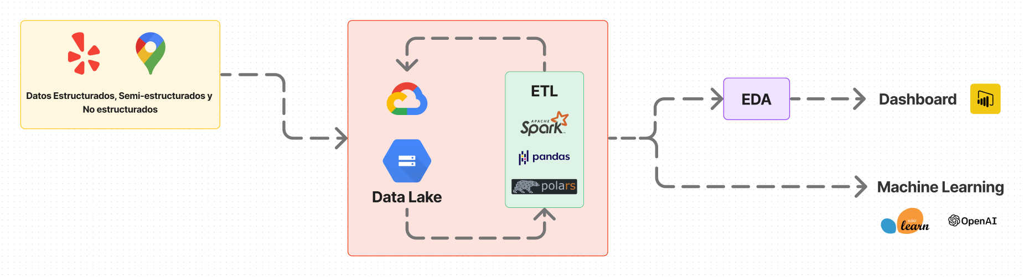
Stack tecnológico

Slide 11
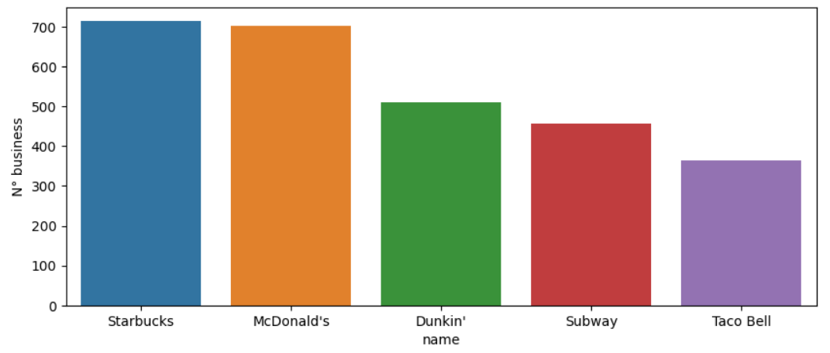
Información adicional

Slide 12
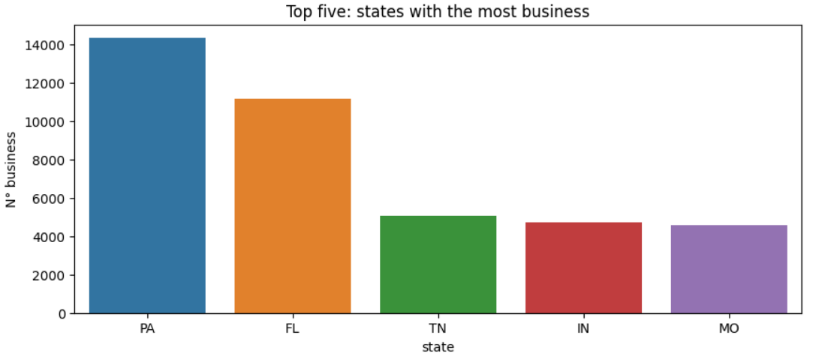
Información adicional

Slide 13
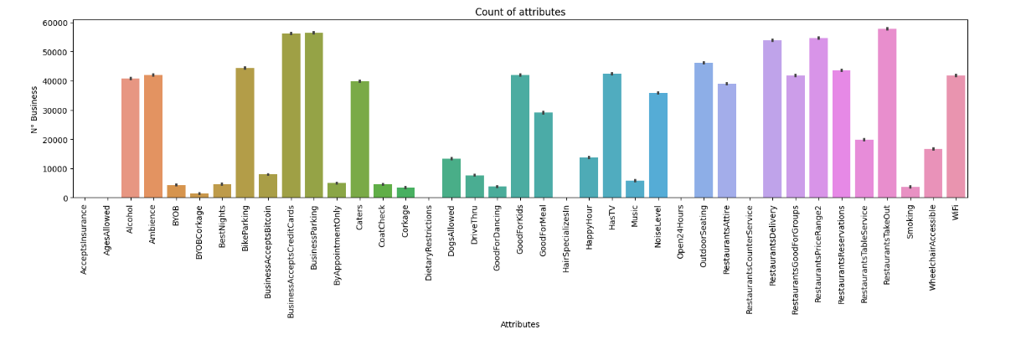
Información adicional

Slide 14
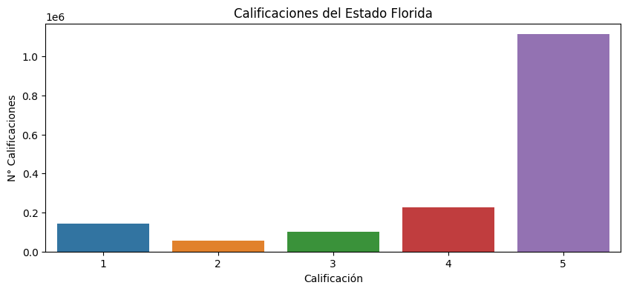
Información adicional

Slide 15
Información adicional

Slide 16
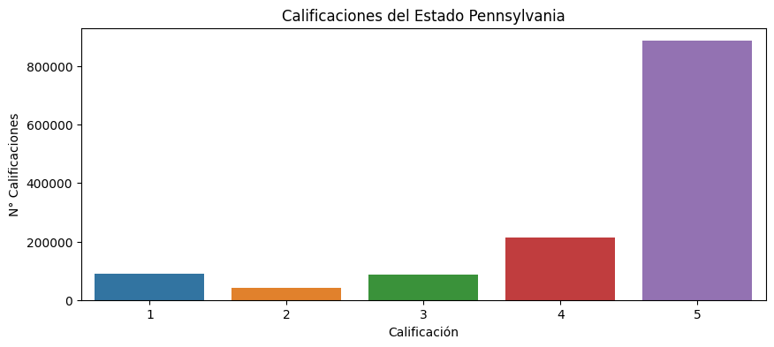
Información adicional

Slide 17
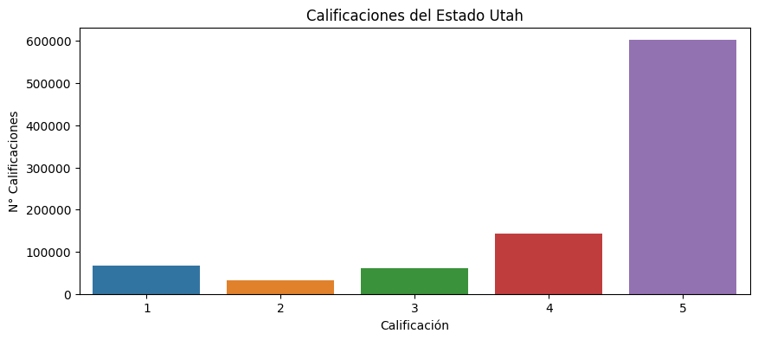
Información adicional

